Slide 1
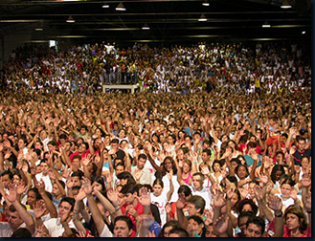
www.padreleo.org
ORAR e CANTAR
em LÍNGUAS

Slide 2
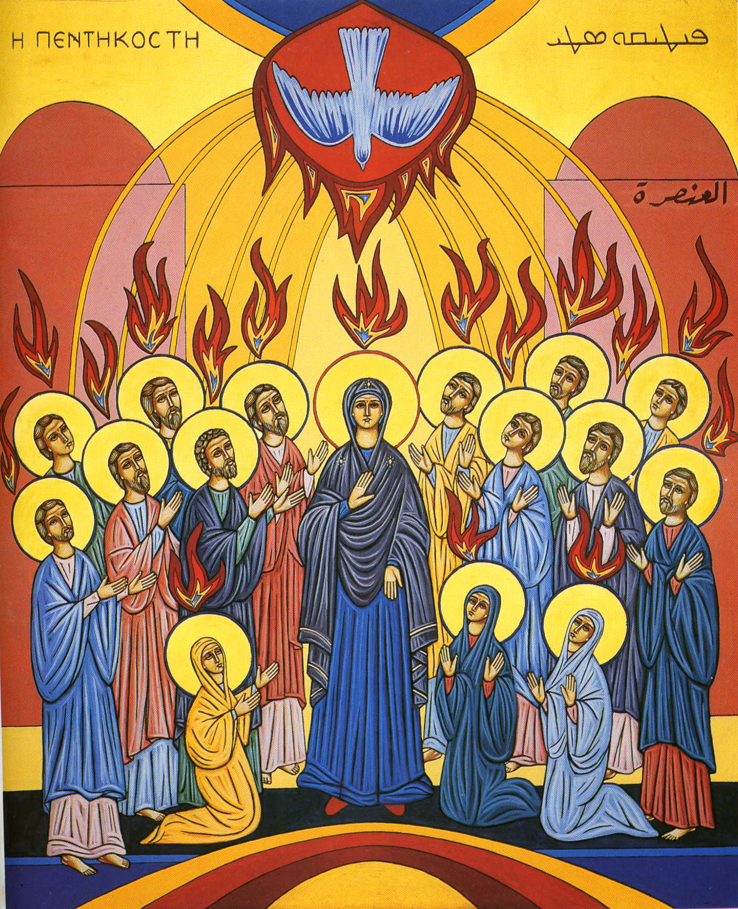
No dia de PENTECOSTES
4Todos ficaram cheios do Espírito Santo e começaram a falar outras línguas, conforme o Espírito lhes inspirava que se exprimissem (Actos 2,4)

Slide 3
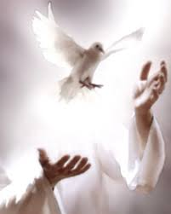
PARA O BEM COMUM
8A um é dada, pela acção do Espírito, uma palavra de sabedoria; a outro, uma palavra de ciência … 9a outro, o dom da fé, no mesmo Espírito; a outro, o dom das curas …. 10a outro, o poder de fazer milagres; a outro, o dom da profecia; a outro, o discernimento dos espíritos; a outro, a variedade de línguas; a outro, por fim, a interpretação das línguas. 11Tudo isto, porém, o realiza o único e o mesmo Espírito, distribuindo a cada um, conforme lhe apraz. (1Cor 12,7-11)

Slide 4
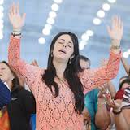
ASPIRAI À PROFECIA
1Procurai o amor e aspirai aos dons do Espírito, mas sobretudo ao da profecia. 2Pois aquele que fala em línguas, não fala aos homens, mas a Deus: ninguém, de facto, o entende, pois no Espírito diz coisas misteriosas. 3Mas o que profetiza fala aos homens para os edificar, exortar e consolar. 4Quem fala em línguas, edifica-se a si mesmo, mas quem profetiza, edifica a assembleia.
5Quisera eu que todos vós falásseis em línguas, mas mais ainda que profetizásseis. Quem profetiza está acima daquele que fala em línguas, a não ser que também as interprete, para que a assembleia possa tirar proveito. (1Cor 14,1-5)

Slide 5
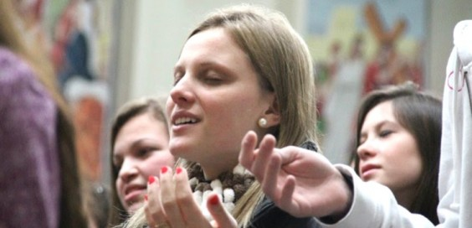
Um DOM de ORAÇÃO
- Quem fala ou canta em línguas, não fala aos homens, mas a Deus:
- É uma oração que não se serve de conceitos o palavras compreensíveis.
- Movido pelos Espírito Santos diz coisas que ninguém entende, nem é necessário intender, pois está a orar, a falar com Deus.
- É uma oração que edifica: fortalece a fé, a esperança e a caridade.

Slide 6
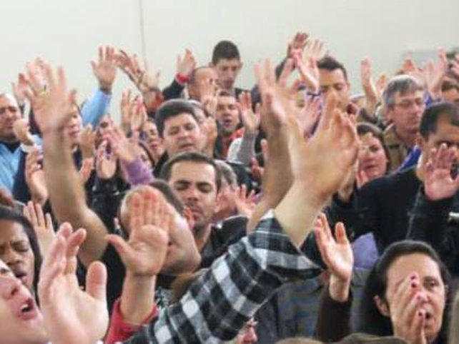
O ESPÍRITO INTERCEDE
em NÓS e por NÓS
"O Espírito vem em auxílio de nossa fraqueza, porque não sabemos o que devemos pedir, nem orar como convém, mas o Espírito mesmo intercede por nós com gemidos inefáveis."
(Rm 8,26).

Slide 7
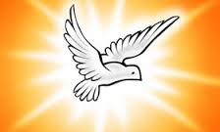
UMA ORAÇÃO DE FÉ PURA
Oração ativa: usamos pensamentos e imagens como meios de chegar a Deus.
Oração passiva: com a oração em línguas, tudo fica para trás, deixamos que o Espírito ore em nós e por nós. É um ato de fé pura. Talvez, nesta oração, pela primeira vez nós realmente agimos em "pura" fé.

Slide 8
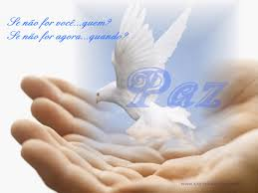
NÃO SE BASEIA EM CONCEITOS
A oração em línguas não se baseia em conceitos, por isso, é uma ajuda muito valiosa para as pessoas que se sentem "enfraquecidos" e incapazes de orar bem da maneira comum.
Ajuda imenso a oração continua - Ajuda a evitar as distrações - Ajuda a orar sempre, mesmo estando cansados ou ocupados - Infunde paz e descanso interior.

Slide 9
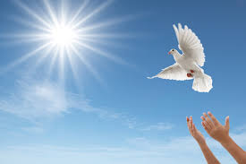
mas os que vivem de acordo com o Espírito aspiram às coisas do Espírito. 6De facto, a carne aspira ao que conduz à morte; mas o Espírito aspira ao que dá vida e paz. (Rom 8,5-6)

Slide 10
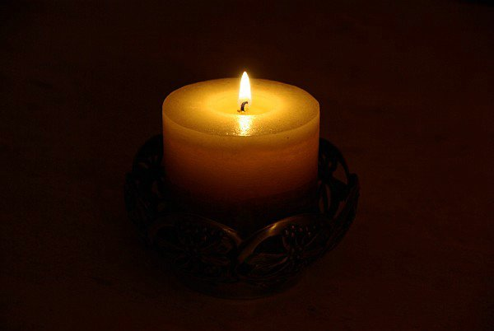
UMA ORAÇÃO HUMILDE
É uma oração poderosa, eficaz e frutífera: é o Espírito que ora em nós.
- Orando em línguas, morremos para nós mesmos, nos entregamos a Deus, confiamos inteiramente Nele.
- Deixamos o que superficial: pensamentos, imagens, sentimentos, desejos, até a nossa vontade e confiamos em Deus; nos entregamos a Ele: é o Espírito Santo que ora em nós e por nós com gemidos incompreensíveis; não sabemos o que dizemos, mas temos a certeza de que o Espírito intercede segundo a vontade de Deus.

Slide 11
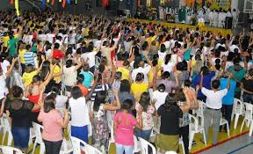
LOUVOR e INTERCESSÃO
A Oração em línguas é como os gemidos das crianças.
- Louvamos a Deus porque confiamos inteiramente Nele.
- Mesmo sem palavras e sem ideias, imploramos que se faça a Vontade de Deus, que é AMOR e MISERICÓRDIA.
- Humildes e confiantes: não sabemos o que pedir, deixamos que Espírito interceda usando os nossos sons articulados (Rm 8,26).

Slide 12
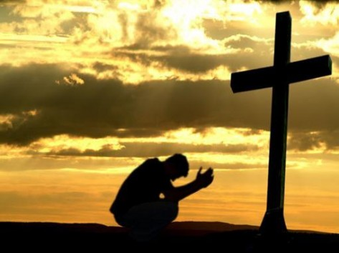
CURA E LIBERTAÇÃO
São Paulo exortava aos cristãos: tornai-vos fortes no Senhor e na sua força poderosa. 11Revesti-vos da armadura de Deus, para terdes a capacidade de vos manterdes de pé contra as maquinações do diabo. 12Porque não é contra os seres humanos que temos de lutar, mas contra os Principados, as Autoridades, os Dominadores deste mundo de trevas (Ef 6,10-11)
A oração em línguas é muito eficaz para a oração de libertação. A batalha contra os demónios continua ainda hoje, só as venceremos recorrendo ao poder de Deus. Com a oração em línguas estamos a usar a armadura de Deus, pois não confiamos nas nossas forças, mas no poder de Deus.

Slide 13
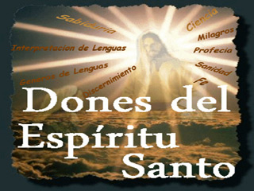
A PORTA DE TODOS OS CARISMAS
A oração em línguas é oração de fé pura, por isso é considerada com a porta de entrada para os outros carismas,
como a profecia, a cura, a palavra de ciência, o discernimento ect. embora, seja possível receber os outros dons mesmo sem orar em línguas.

Slide 14
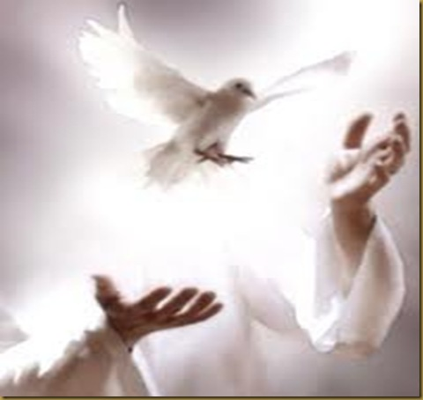
FORTALECE A FÉ
"Aquele que fala em línguas edifica-se a si mesmo... ora, desejo que todos faleis em línguas" (1Cor 14,4-5). "Graças a Deus que possuo o dom de línguas, superior a todos vós" (1Cor 14,18).
Edificar significa construir, tornar firme e forte.
A oração em línguas edifica a nossa fé. Com ela, exercitamos, pomos em prática a nossa fé, por ela torna-se mais forte. Quanto mais regularmente usamos o dom, rejeitando todas as tentações de dúvida e cansaço, mais nossa fé é edificada e construída.

Slide 15
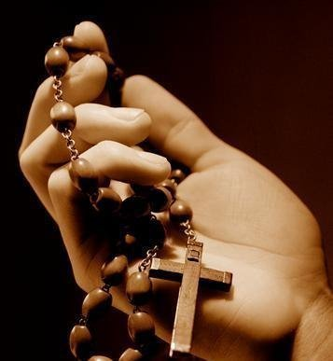
É UMA FORMA DE ORAÇÃO
A oração em línguas é apenas uma das muitas formas de oração. Existe também a oração litúrgica, a Eucaristia, o oficio divino, o Terço, a meditação …
Paulo encoraja também as outras formas de oração: "Orarei com o espírito, mas orarei também com o entendimento” (1Cor 14,15)”.

Slide 16
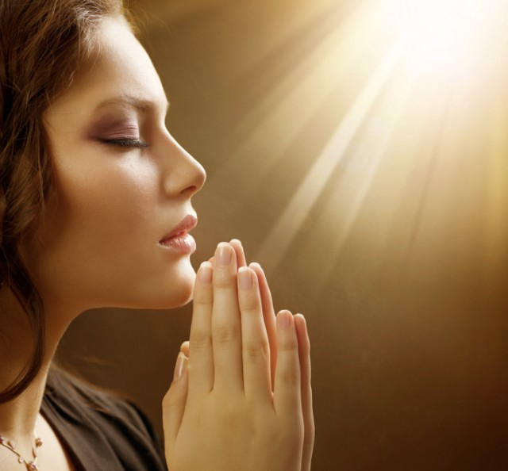
A ÁRVORE BOA PRODUZ BONS FRUTOS
Durante a oração podemos experimentar paz, ter bons pensamentos, como também podemos ter distração e cansaço … o que é importante é orar. Como é que a podemos avaliar a nossa oração?
Jesus disse: "Podeis julgar a árvore por seus frutos". Se formos fiéis a esta forma de oração, tornando-a uma parte regular do nosso dia, rapidamente iremos discernir o amadurecimento dos frutos do Espírito em nossas vidas.

Slide 17
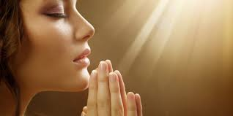
Como receber este dom?
Primeiro: desejá-lo
Com a oração em línguas entregamos tudo nas mãos do Senhor Jesus (inteligência, vontade, desejos...) e deixamos que o Espírito Santo ore em nós e por nós, segundo a vontade do Pai. Por isso, é necessário desejar e pedir este dom de oração e, tendo-o recebido, aceitá-lo e usá-lo. Jesus fez esta promessa: "Se alguém tiver sede, venha a mim e beba, quem crê em mim, como diz a Escritura:"Do seu interior manarão rios de água viva" (Jo 7,37-38).

Slide 18
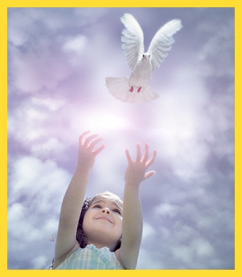
Tenha fé!
Sim, tenha fé, uma fé expectante,
tenha a certeza que este dom
vai acontecer para si!
Colabore: abra a boca e comece a falar, a emita «sons» ininteligíveis e mantenha a sua atenção concentrada em Deus.Tenha sempre a intenção de orar e louvar o Senhor.
Estes «sons» podem ser apenas duas ou três silabas, repete-as sempre, mesmo em casa, na rua, de viagem ...
- Orando (digamos uns quinze minutos por dia) - a oração em línguas desenvolve-se e terá uma grande paz em seu coração!

Slide 19
Seja humilde!
Pode acontecer que, orando em línguas, você pode, inicialmente, sentir-se idiota ou estúpido: isso depende apenas do grau do seu orgulho.
Por isso, seja humilde, não permita que o orgulho lhe impeça de orar em línguas.
Acredite, tenha fé, confie, ore em línguas, descubra a beleza desta forma de oração e terá uma grande felicidade, terá a certeza de ter sido realmente abençoado: "Tudo o que pedirdes na oração, crede que o tendes recebido, e ser-vos-á dado" (Mc 11,24).

Slide 20
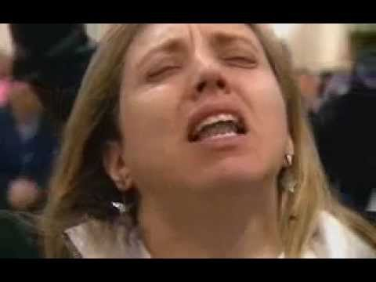
Mas como pode saber de que está a orar em língua de verdade?
Poderá verificá-lo desta forma: se não entendeu o que disse, estava a orar línguas? Nada mais é necessário. Não espere entender mais. Deixe que o Senhor opere: você está dizendo algo que não entende mas está dizendo-o a Deus.

Slide 21
Pedimos, portanto, ao Senhor
uma fé humildade e confiante
e receberemos este dom humilde e poderoso
da oração em línguas,
falada ou cantada.
www.padreleo.org

